Slide 1
1-amaliy
Mavzu: Photoshop dasturi va unda ishlash
Bajardi: Mamayusufova Tursunxon

Slide 2
Topshiriq:
1. Photoshop dasturi va unda ishlash.
2. Ranglar bilan ishlash. RGB, CMY, HSV rang sistemalari.
3. Photoshop dasturida sloylar bilan ishlash (Adobe Photoshopda oddiy dizayn va soyalarbilan ishlash (2 ta tasvir yoki dizaynni olib biridan ikkinchisiga o'kazish va moslash kerak. Masalan, Kastyum kiydirish yoki biror bir sayt dizaynini yataishda boshqa joydan tayyor dizaynni olib qo'yish kabi ishlar bilan ishlash).

Slide 3
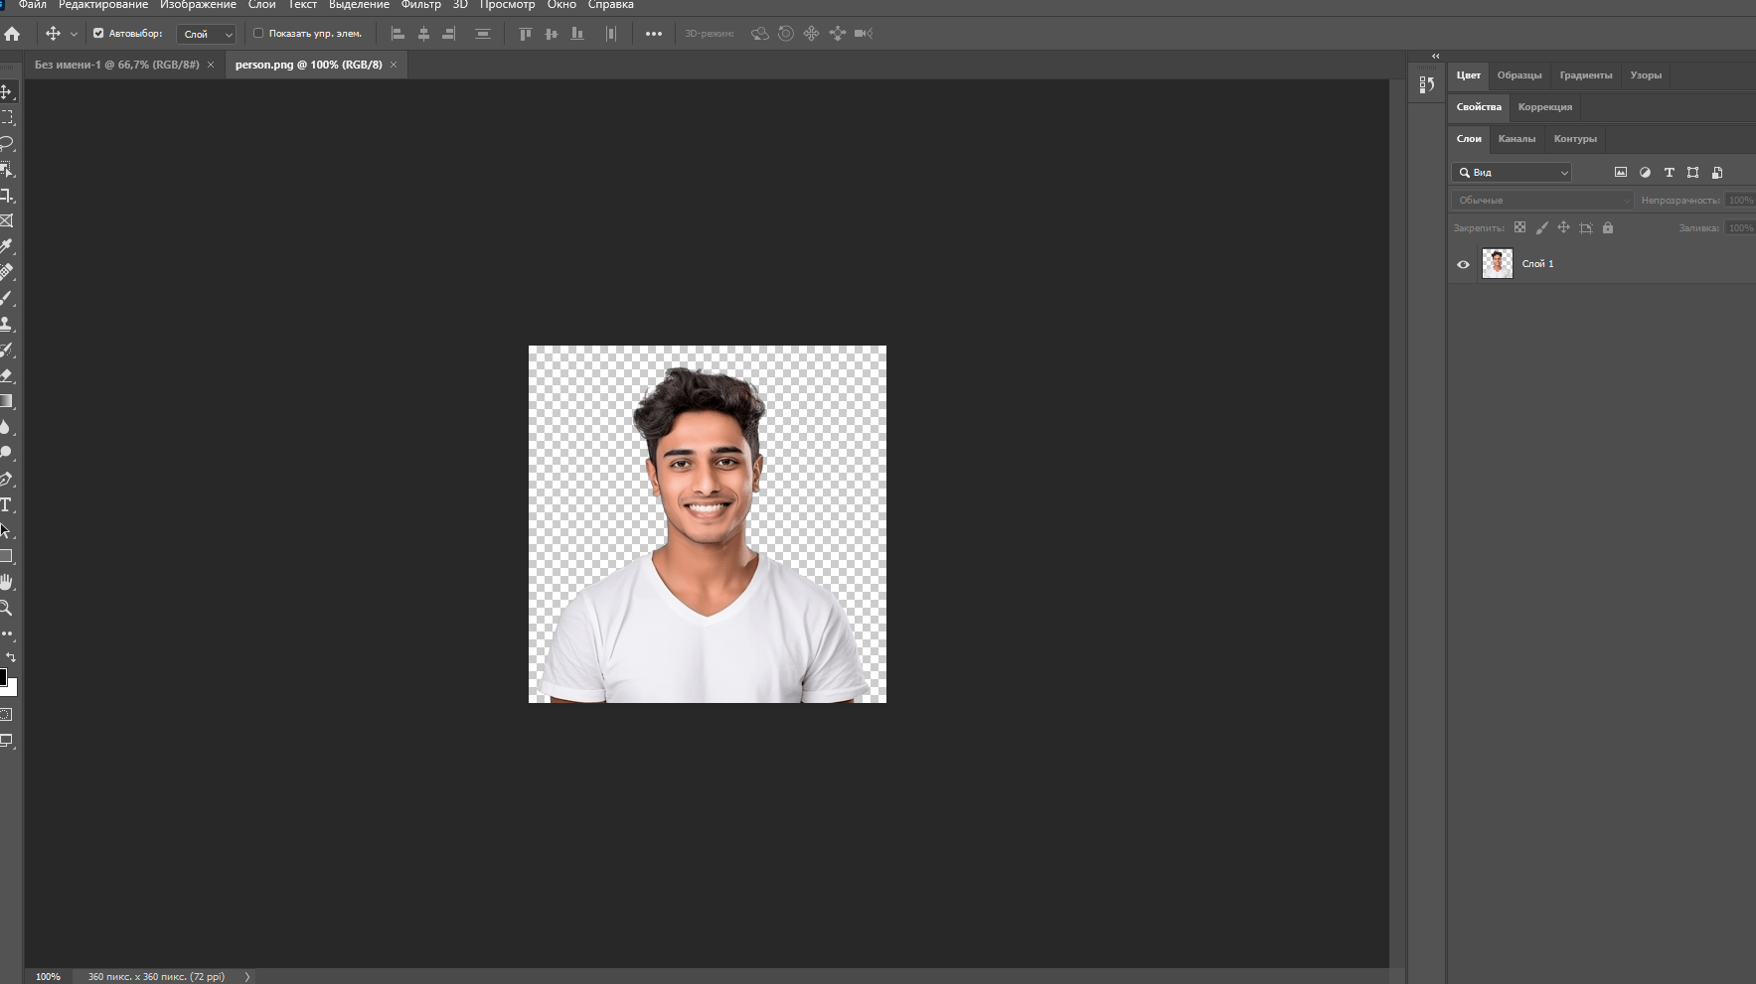

Slide 4
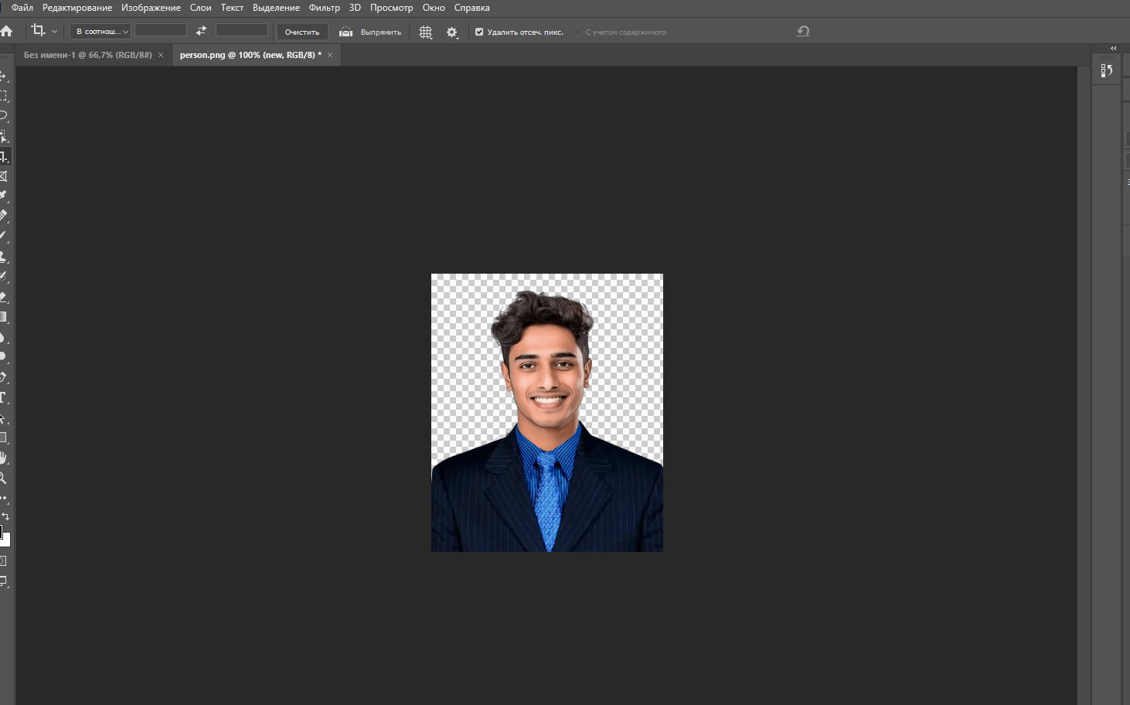

Slide 5
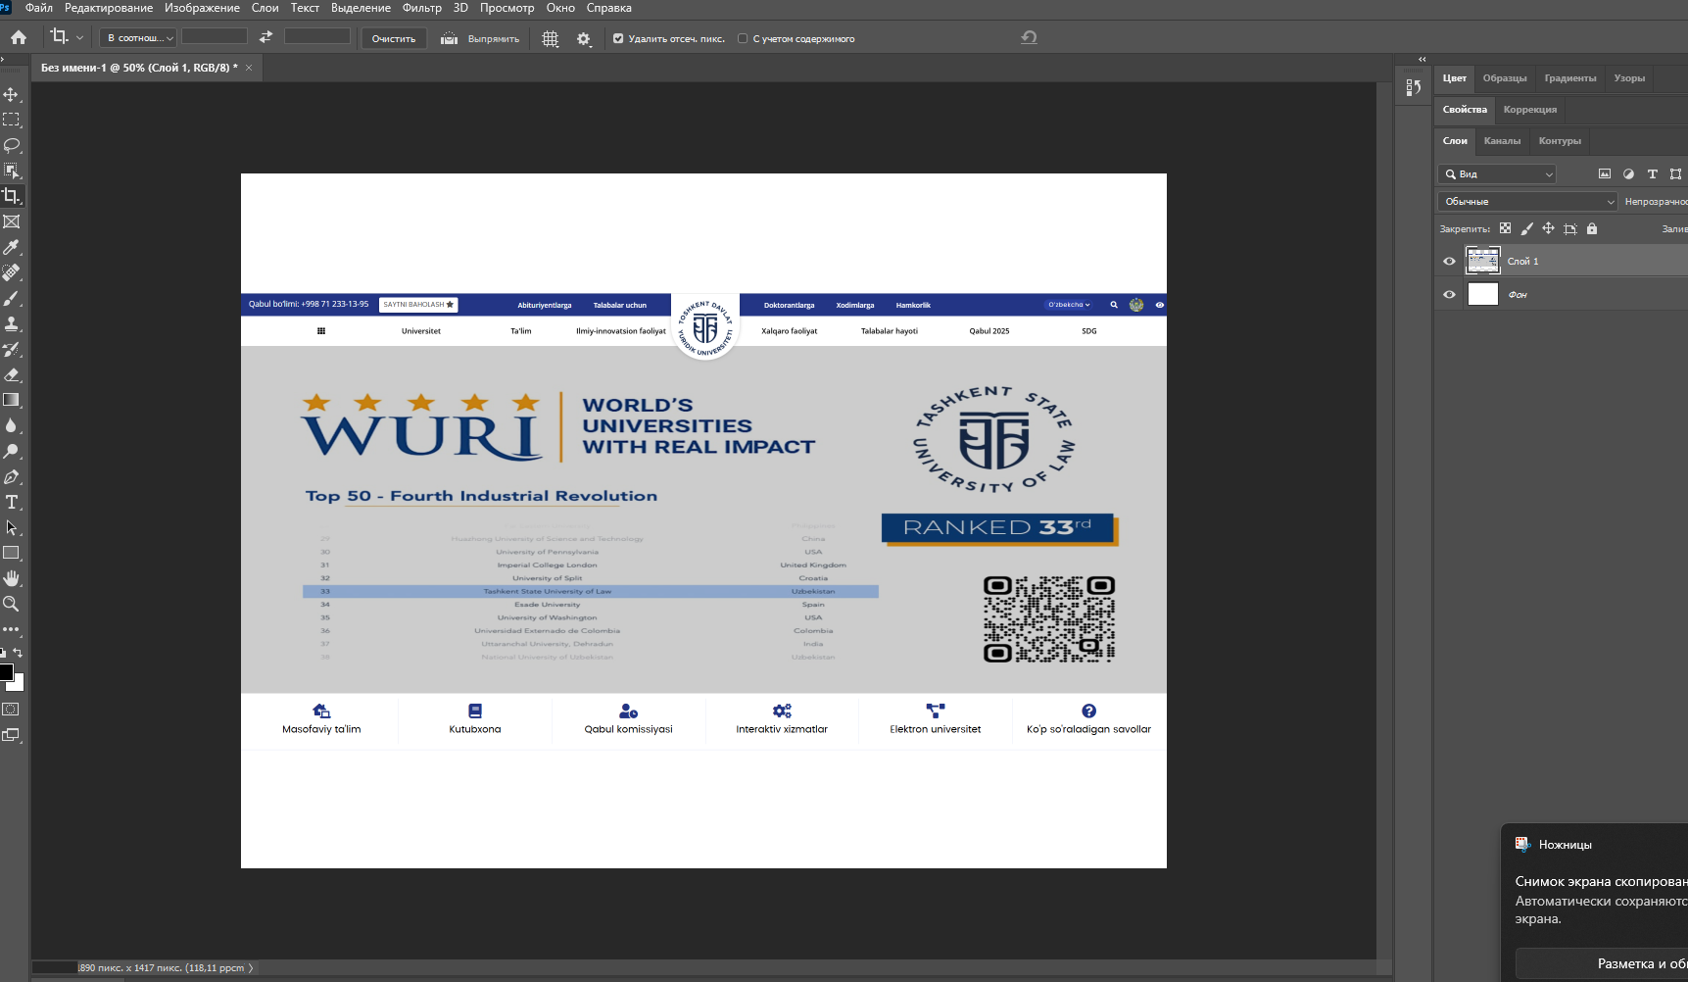

Slide 6
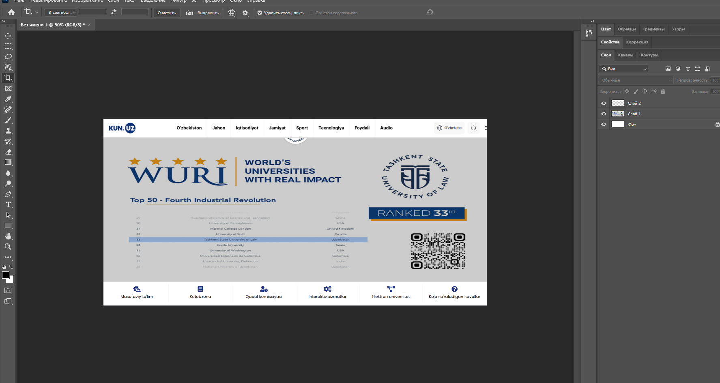

Slide 7
E’TIBORINGIZ UCHUN RAHMAT!!!

